Slide 1
VICERRECTORADO DE INVESTIGACIÓN Y VINCULACIÓN CON LA COLECTIVIDAD
VII PROMOCIÓN
TESIS DE GRADO MAESTRÍA EN EVALUACIÓN Y AUDITORÍA DE SISTEMAS TECNOLÓGICOS
TEMA “PROPUESTA METODOLÓGICA DE GESTIÓN DE RIESGOS DE TECNOLOGÍA DE INFORMACIÓN Y COMUNICACIÓN (TIC) PARA ENTIDADES PÚBLICAS CONFORME NORMATIVA NTE INEN ISO/IEC 27005”
AUTOR:
PATIÑO, SUSANA GABRIELA
DIRECTOR: ING. FERNANDO SOLÍS MGT
SANGOLQUI, 2018

Slide 2
CONTENIDO
ANTECEDENTES
En el Ecuador , la Secretaría Nacional de la Administración Pública (SNAP) creó la Comisión para la Seguridad Informática y de las Tecnologías de la Información (CSITIC).
Las entidades realizarán una evaluación de riesgos y diseñarán e implementarán el plan de manejo de riesgos de su institución, en base a la norma INEN ISO/IEC 27005 Gestión del Riesgo en la Seguridad de la Información.
la CSITIC planteó la implementación de un Sistema de Gestión de Seguridad de Información (SGSI) basado en la de la Norma ISO/IEC 27001:2005.
La CSITIC describe las amenazas más frecuentes en las entidades gubernamentales en los últimos años.
ANTECEDENTES
PROBLEMÁTICA /JUSTIFICACIÓN
OBJETIVOS
MARCO TEÓRICO
METODOLOGÍA DE INVESTIGACIÓN
PROPUESTA
VALIDACIÓN DE LA PROPUESTA
CONCLUSIÓN
RECOMENDACIÓN
Notes:
En el Ecuador , la Secretaría Nacional de la Administración Pública (SNAP) creó la Comisión para la Seguridad Informática y de las Tecnologías de la Información (CSITIC) y dentro de sus atribuciones tiene la de establecer lineamientos de seguridad informática, así como la protección de la infraestructura computacional.
La CSITIC en su informe final, describe las amenazas más frecuentes que las entidades gubernamentales han experimentado en los últimos años.
En respuesta, la CSITIC planteó la adopción y adaptación de un estándar internacional para salvaguardar la información en las organizaciones gubernamentales, por lo cual la SNAP mediante Acuerdo ministerial Nº166 determinó la implementación de un Sistema de Gestión de Seguridad de Información (SGSI) basado en la de la Norma ISO/IEC 27001:2005.
Por otra parte, el artículo 7 del mismo acuerdo determina que: “Las entidades realizarán una evaluación de riesgos y diseñarán e implementarán el plan de manejo de riesgos de su institución, en base a la norma INEN ISO/IEC 27005 Gestión del Riesgo en la Seguridad de la Información.” (Secretaria Nacional de Administración Pública, 2011)

Slide 3
CONTENIDO
PROBLEMÁTICA/JUSTIFICACIÓN
PROBLEMÁTICA
La norma solo provee directrices.
Poca preparación o predisposición para realizar análisis de las vulnerabilidades.
Identificación de riesgo requiere inversión y tiempo.
JUSTIFICACIÓN
Facilite la identificación de las vulnerabilidades a través de un conjunto de etapas específicas
Aporta a las entidades públicas un mejor entendimiento de la norma ISO 27001 e ISO 27005.
Proporcionando mayor conocimiento de las posibles amenazas y una conciencia de las consecuencias que podrían producirse al no ser tratadas.
ANTECEDENTES
PROBLEMÁTICA /JUSTIFICACIÓN
OBJETIVOS
MARCO TEÓRICO
METODOLOGÍA DE INVESTIGACIÓN
PROPUESTA
VALIDACIÓN DE LA PROPUESTA
CONCLUSIÓN
RECOMENDACIÓN
Notes:
La norma solo provee directrices, mas no una guía detallada para ejecutar un proceso de administración de riesgo.
El personal responsable de la administración de los sistemas de información no tiene la predisposición o en ciertos casos la preparación para realizar un análisis profundo de las vulnerabilidades existentes lo que convierte a la entidad pública en blanco fácil para el desarrollo de delitos informáticos por mal uso de los recursos tecnológicos, así como por falta de controles eficientes.
Asimismo, la identificación de riesgos tecnológicos no es un proceso rápido y mucho menos barato, debido a que demanda la contratación de personal experto que guíe y cree una cultura de seguridad de la información en el personal de la empresa. Por otra parte, es necesario aplicar un método sistemático de gestión de riesgo que oriente en la identificación de vulnerabilidades para posteriormente establecer correctamente los mecanismos que salvaguarden la información.
Por lo tanto, es necesario el diseño de una guía metodológica para la gestión de riesgo en el área de tecnología de información en las entidades públicas, que facilite la identificación de las vulnerabilidades a través de un conjunto de etapas específicas, cumpliendo con las directrices propuestas por NTE INEN-ISO/IEC 27005.
La guía metodología práctica planteada aporta a las entidades públicas un mejor entendimiento de la norma ISO 27001 e ISO 27005. Por otra parte, se crearía la cultura de administración de los riesgos en el personal del departamento de tecnología de las entidades públicas, proporcionando mayor conocimiento de las posibles amenazas y una conciencia de las consecuencias que podrían producirse al no ser tratadas.
Además, aportará a mejorar el control interno en los servicios tecnológicos produciendo mayor eficiencia en las actividades realizadas por los servidores públicos induciendo mayor confianza en los servicios recibidos en la ciudadanía.

Slide 4
CONTENIDO
OBJETIVOS
Objetivo General
Elaborar una guía metodológica para la gestión de riesgo de TIC en entidades del sector público conforme normativa NTE INEN ISO/IEC 27005 para mejorar la administración de la seguridad de la información.
Objetivos Específicos
Investigar las normas INEC ISO/IEC 27001:2013 e INEC ISO/IEC 27005:2008.
Determinar el grado con el cual se administran los riesgos tecnológicos en entidades del sector público; mediante la aplicación de una encuesta al responsable del área de tecnología.
Aplicar la guía metodológica de gestión de riesgos de TIC basada en la normativa ISO 27005 en una entidad del sector público.
ANTECEDENTES
PROBLEMÁTICA /JUSTIFICACIÓN
OBJETIVOS
MARCO TEÓRICO
METODOLOGÍA DE INVESTIGACIÓN
PROPUESTA
VALIDACIÓN DE LA PROPUESTA
CONCLUSIÓN
RECOMENDACIÓN

Slide 5
CONTENIDO
MARCO TEÓRICO
NORMATIVA ECUATORIANA PARA LA GESTIÓN DE RIESGO EN LA SEGURIDAD DE LA INFORMACIÓN
Esquema Gubernamental de Seguridad de Información
Norma INEC ISO/IEC 27001:2017
Norma INEC ISO/IEC 27005:2011
ANTECEDENTES
PROBLEMÁTICA /JUSTIFICACIÓN
OBJETIVOS
MARCO TEÓRICO
METODOLOGÍA DE INVESTIGACIÓN
PROPUESTA
VALIDACIÓN DE LA PROPUESTA
CONCLUSIÓN
RECOMENDACIÓN

Slide 6
CONTENIDO
METODOLOGÍA DE INVESTIGACIÓN
Enfoque mixto (cualitativo- cuantitativo).
Modalidad de la investigación
Tipo de investigación
Población y muestra
Coeficiente alfa de Cronbach de 0,929 en una muestra de tamaño 18.
Las preguntas están organizadas para medir 5 ejes de nivel de madurez basado en COBIT de Fernández y Monteros.
Entidades del sector público de Esmeraldas .
Se contactaron 24 pero accedieron 18 a participar.
Investigación transeccional y de campo
Meses de abril y mayo de 2017.
ANTECEDENTES
PROBLEMÁTICA /JUSTIFICACIÓN
OBJETIVOS
MARCO TEÓRICO
METODOLOGÍA DE INVESTIGACIÓN
PROPUESTA
VALIDACIÓN DE LA PROPUESTA
CONCLUSIÓN
RECOMENDACIÓN

Slide 7
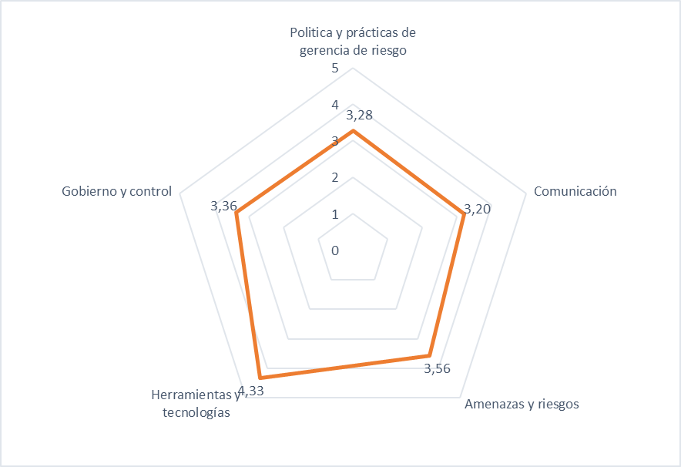
CONTENIDO
CULTURA DE LA ADMINISTRACIÓN DE RIESGO EN ENTIDADES PÚBLICAS
ANTECEDENTES
PROBLEMÁTICA /JUSTIFICACIÓN
OBJETIVOS
MARCO TEÓRICO
METODOLOGÍA DE INVESTIGACIÓN
PROPUESTA
VALIDACIÓN DE LA PROPUESTA
CONCLUSIÓN
RECOMENDACIÓN
El 72% de las tienen implementado un proceso de administración de riesgos.
A penas el 44% de las entidades públicas se encuentran certificadas y tienen implementado un SGSI.
61% manifestaron poseer a la fecha un programa de administración de riesgo de TI.

Slide 8
CONTENIDO
GUÍA METODOLÓGICA DE GESTIÓN DEL RIESGO DE TI
ANTECEDENTES
PROBLEMÁTICA /JUSTIFICACIÓN
OBJETIVOS
MARCO TEÓRICO
METODOLOGÍA DE INVESTIGACIÓN
PROPUESTA
VALIDACIÓN DE LA PROPUESTA
CONCLUSIÓN
RECOMENDACIÓN

Slide 9
CONTENIDO
Etapa 1: Establecimiento del contexto
Actividad 1: Determinación del alcance
Características de la empresa
Actividad 2: Selección de procesos críticos
Tener la documentación de los procesos existentes.
Presupuesto y tamaño
Puede comprender todos o ciertos procesos.
Por medio de la participación del personal se recolecta la información necesaria.
Actividad 3: Descripción de los criterios de evaluación
Estimación cualitativa.
ANTECEDENTES
PROBLEMÁTICA /JUSTIFICACIÓN
OBJETIVOS
MARCO TEÓRICO
METODOLOGÍA DE INVESTIGACIÓN
PROPUESTA
VALIDACIÓN DE LA PROPUESTA
CONCLUSIÓN
RECOMENDACIÓN
Notes:
Actividad 1: Determinación del alcance
Debe ser en relación con las características de la empresa, la organización, su ubicación, bienes y tecnología.
El alcance de las entidades del sector público dependerá directamente del presupuesto y tamaño de la empresa.
El alcance para la gestión del riesgo comprende todos los procesos o ciertos procesos críticos que son esenciales para el cumplimiento de los objetivos estratégicos.
Actividad 2: Selección de procesos críticos
Para iniciar es importante tener en cuenta la información y documentación de la organización relacionada con la planeación estratégica y procesos existentes.
Es indispensable la participación del personal de la organización, esto se logra a través de encuestas, entrevistas, visita a las instalaciones y demás actividades que permitan recolectar la información necesaria.
Actividad 3: Descripción de los criterios de evaluación
Se establece como metodología para la estimación del riesgo, el tipo cualitativa.
La estimación cualitativa utiliza la siguiente escala de atributos calificativos para describir la magnitud de las consecuencias potenciales:

Slide 10
CONTENIDO
Etapa 1: Establecimiento del contexto
Actividad 3: Descripción de los criterios de evaluación
ANTECEDENTES
PROBLEMÁTICA /JUSTIFICACIÓN
OBJETIVOS
MARCO TEÓRICO
METODOLOGÍA DE INVESTIGACIÓN
PROPUESTA
VALIDACIÓN DE LA PROPUESTA
CONCLUSIÓN
RECOMENDACIÓN
IMPACTO | 5.- Muy Alto | 5 | 10 | 15 | 20 | 25
 | 4.- Alto | 4 | 8 | 12 | 16 | 20
 | 3.- Medio | 3 | 6 | 9 | 12 | 15
 | 2.-Bajo | 2 | 4 | 6 | 8 | 10
 | 1.- Muy Bajo | 1 | 2 | 3 | 4 | 5
MAPA/ MATRIZ DE RIESGOS |  | 1. Altamente Improbable | 2.Improbable | 3. Eventual | 4. Probable | 5 Altamente Probable
 |  | FRECUENCIA
Umbral de riesgo
Impacto x Probabilidad | Nivel de Riesgo
1-2 | Muy Bajo
3-4 | Bajo
5-6-8-9 | Medio
10-12-15-16 | Alto
20-25 | Muy Alto
Notes:
Frecuencia es el nivel de probabilidad de ocurrencia de una amenaza.
Frecuencia alta indica que es altamente probable que ocurra debido a controles inexistentes o insuficientes.
IMPACTO es la consecuencia de materializarse una amenaza
Impacto alto significa que las consecuencias sería grandes perdidas económicas que comprometen seriamente al patrimonio y la estabilidad de la compañía
El riesgo es la multiplicación de los valores
Umbral de riesgo/ Apetito de riesgo es el nivel máximo de riesgo que esta dispuesta la empresa a soportar.
La gestión de riesgo debe mantener el nivel de riesgo por debajo del umbral

Slide 11
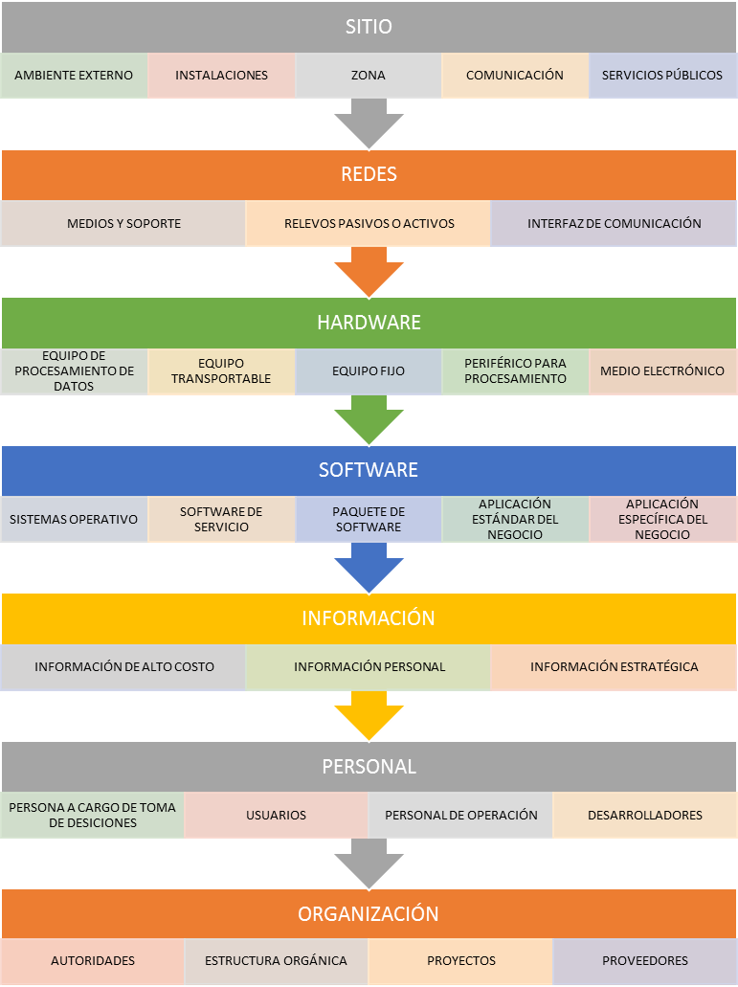
CONTENIDO
Etapa 2: Identificación del riesgo
Actividad 1: Identificación de los activos
Se debe identificar los activos, la categoría general, categoría específica y el propietario del activo de los procesos críticos previamente identificados
ANTECEDENTES
PROBLEMÁTICA /JUSTIFICACIÓN
OBJETIVOS
MARCO TEÓRICO
METODOLOGÍA DE INVESTIGACIÓN
PROPUESTA
VALIDACIÓN DE LA PROPUESTA
CONCLUSIÓN
RECOMENDACIÓN
Notes:
Luego de identificar el contexto
Un activo es un recurso que se utiliza en las actividades de la empresa, el cual tiene información necesaria para la empresa, puede ser servidores, base de datos, programas, así como documentación
Al identificar los activos también es necesario identificar a sus propietarios: la persona o unidad organizativa responsable de cada activo. Por lo tanto, en esta actividad se debe identificar los activos, la categoría general, categoría específica y el propietario del activo de los procesos críticos previamente identificados en la actividad 2 de la etapa anterior.

Slide 12
CONTENIDO
Etapa 2: Identificación del riesgo
Actividad 2: Tasación de los activos críticos
Tasación de activos
Proceso | N | Activos | Categoría Específica | Propietario | Nivel de Impacto (1-5)
 |  |  |  |  | C | I | D | P
ANTECEDENTES
PROBLEMÁTICA /JUSTIFICACIÓN
OBJETIVOS
MARCO TEÓRICO
METODOLOGÍA DE INVESTIGACIÓN
PROPUESTA
VALIDACIÓN DE LA PROPUESTA
CONCLUSIÓN
RECOMENDACIÓN
Disponibilidad
Integridad
Confidencialidad
Notes:
La tasación de activos se realizará por cada activo del proceso crítico.
Las calificaciones se promedian y se obtiene una calificación única por activo:
Para realizar la tasación de los activos, los propietarios de los activos calificarán las tres dimensiones de la información de acuerdo con el nivel de impacto en una escala de 1 a 5, siendo 5 la calificación más alta (mayor impacto) mientras que 1 la calificación más baja (menor impacto).
La información almacenada en los activos puede ser afectada por los riesgos, comprometiendo sus tres principales características:
Confidencialidad: la información solo tiene que ser accesible o divulgada a aquellos que están autorizados.
Integridad: la información debe permanecer correcta (integridad de datos) y como el emisor la originó (integridad de fuente) sin manipulaciones por terceros.
Disponibilidad: la información debe estar siempre accesible para aquellos que estén autorizados.
Mayor a 3

Slide 13
CONTENIDO
Etapa 2: Identificación del riesgo
Actividad 3: Identificación de las amenazas
Analizar las amenazas que pueden explotar la vulnerabilidad.
Catálogo de amenazas y vulnerabilidades.
Tipo de amenaza y origen.
ANTECEDENTES
PROBLEMÁTICA /JUSTIFICACIÓN
OBJETIVOS
MARCO TEÓRICO
METODOLOGÍA DE INVESTIGACIÓN
PROPUESTA
VALIDACIÓN DE LA PROPUESTA
CONCLUSIÓN
RECOMENDACIÓN
Lista de Chequeo
Fecha
Proceso
Responsable
Categoría General | Categoría Específica | Activo | Amenaza | Vulnerabilidad
Notes:
Es necesario analizar la existencia de amenazas que puedan explotar las vulnerabilidades de los activos identificados, así como el tipo de amenaza y el origen
El tipo de amenaza varía dependiendo de la naturaleza del activo.
De acuerdo con el listado anterior, se elabora una lista de chequeo para ser aplicada en entrevistas al personal responsable de cada activo con el propósito de identificar los incidentes producidos por los activos vulnerables en el pasado. A continuación, un ejemplo de la Lista de Chequeo para registrar las vulnerabilidades encontradas.

Slide 14
CONTENIDO
Etapa 2: Identificación del riesgo
Actividad 4: Identificación de los controles
Lista de chequeo de controles actualizadas.
Control es un mecanismo manual o automático.
Amenazas neutralizadas por control.
ANTECEDENTES
PROBLEMÁTICA /JUSTIFICACIÓN
OBJETIVOS
MARCO TEÓRICO
METODOLOGÍA DE INVESTIGACIÓN
PROPUESTA
VALIDACIÓN DE LA PROPUESTA
CONCLUSIÓN
RECOMENDACIÓN
Lista de Chequeo de Controles Existentes
Fecha
Proceso
Activo
Vulnerabilidad | Amenaza | Control Existente-% de Implementación | Estado |  |  | Observación
 |  |  | Ineficaz | Insuficiente | Injustificado
Notes:
Una o varias amenazas pueden ser neutralizadas con una correcta implementación de controles. Un control es un mecanismo manual o automático que permite mitigar el riesgo.
Se debe realizar el análisis de los controles implementados, por lo cual se realiza una lista de chequeo de controles.
La lista de chequeo se aplicará a los servidores públicos responsables de los activos a través de la entrevista y observación con el fin de identificar los eventos que podrían amenazar la continuidad de las actividades en la organización.
Es esencial mantener actualizadas las listas de chequeo para reflejar cambios en el ambiente de control de una organización.
Identificar el estado del control: ineficaz, insuficiente e injustificado, para posteriormente considerar su reemplazo o eliminación. Además, se analiza el porcentaje de implementación.
Una manera de ubicar y establecer el nivel de madurez que tiene un control o salvaguarda es a través de la clasificación que propone el Centro Criptológico Nacional del Manual de Usuario PILAR versión 4.3 como se detalla a continuación:

Slide 15
CONTENIDO
Etapa 2: Identificación del riesgo
Actividad 5: Identificación de las vulnerabilidades
Vulnerabilidades que pueden ser explotadas por amenazas.
Identificar vulnerabilidades sin amenazas.
Lista de vulnerabilidades con activos y amenazas.
ANTECEDENTES
PROBLEMÁTICA /JUSTIFICACIÓN
OBJETIVOS
MARCO TEÓRICO
METODOLOGÍA DE INVESTIGACIÓN
PROPUESTA
VALIDACIÓN DE LA PROPUESTA
CONCLUSIÓN
RECOMENDACIÓN
Fecha
Proceso
Responsable
Activo | Categoría General | Categoría Específica | Amenaza | Vulnerabilidad
Notes:
Luego de identificada la lista de amenazas conocidas, la lista de activos y los controles existentes, se procede a identificar las vulnerabilidades que pueden ser explotadas por las amenazas. La lista de identificación de controles debe tener los estándares básicos de seguridad y ser utilizada para evaluar e identificar sistemáticamente las vulnerabilidades asociadas a los activos.
A continuación, el formato de una lista de vulnerabilidades con relación a los activos y las amenazas.
Es importante identificar las vulnerabilidades que no tienen amenaza, debido a que puede cambiar su ambiente y surgir posteriormente amenazas no consideradas, por lo tanto, es importante el monitoreo constante.

Slide 16
CONTENIDO
Etapa 3: Estimación del riesgo
Actividad 1: Valoración de la probabilidad de la amenaza
Califica la probabilidad de que la amenaza explote la vulnerabilidad a través de un valor numérico comprendido en la escala definida.
ANTECEDENTES
PROBLEMÁTICA /JUSTIFICACIÓN
OBJETIVOS
MARCO TEÓRICO
METODOLOGÍA DE INVESTIGACIÓN
PROPUESTA
VALIDACIÓN DE LA PROPUESTA
CONCLUSIÓN
RECOMENDACIÓN
Nivel | Valor | Descripción
Altamente improbable | 1 | Ocurre solamente en circunstancias excepcionales. Los controles de seguridad existentes son seguros y hasta el momento han suministrado un adecuado nivel de protección.
Improbable | 2 | Podría ocurrir en algún momento. Los controles de seguridad existentes son moderados y en general han suministrado un adecuado nivel de protección.
Eventual | 3 | Es posible la ocurrencia de nuevos incidentes, pero no muy probable.
Probable | 4 | Ocurre normalmente. Existe una gran probabilidad de que haya incidentes así en el futuro.
Altamente probable | 5 | Se espera que ocurra en la mayoría de las circunstancias. Los controles de seguridad existentes son bajos o ineficaces.
Notes:
Actividad 1: Valoración de la probabilidad de la amenaza
Se califica la probabilidad de que la amenaza explote la vulnerabilidad a través de un valor numérico comprendido en la escala definida en la Tabla 6. Además, es primordial considerar la existencia y eficiencia de controles que puedan mitigar la amenaza.

Slide 17
CONTENIDO
Etapa 3: Estimación del riesgo
Actividad 2: Valoración del impacto de materializarse la amenaza
Califica el impacto de la materialización de la amenaza en la organización de acuerdo con la escala definida.
ANTECEDENTES
PROBLEMÁTICA /JUSTIFICACIÓN
OBJETIVOS
MARCO TEÓRICO
METODOLOGÍA DE INVESTIGACIÓN
PROPUESTA
VALIDACIÓN DE LA PROPUESTA
CONCLUSIÓN
RECOMENDACIÓN
Nivel | Valor | Descripción
Insignificante | 1 | Pérdida económica que no pone en riesgo los intereses de la compañía y no afecta el flujo normal de los procesos.
Menor | 2 | Pérdida económicamente asumible por la compañía sin consecuencias ni esfuerzos adicionales que afecten notablemente su situación financiera y no afecta los procesos de manera considerable.
Serio | 3 | Perdida económicamente mediana, respaldable por la compañía y puede afectar el flujo normal de algún proceso de la compañía.
Desastroso | 4 | Pérdida económica importante, que implica esfuerzos adicionales no planeados por la compañía y se puede presentar una interrupción parcial en los procesos.
Catastrófico | 5 | Pérdida económica que compromete seriamente el patrimonio y la estabilidad de la compañía y se interrumpe el proceso normal de las operaciones de manera indefinida.
Notes:
Actividad 2: : Valoración del impacto de materializarse la amenaza
Considerando el previo análisis realizado a los activos con relación a los criterios. Se procede a calificar el impacto de la materialización de la amenaza en la organización de acuerdo con la escala, considerando las consecuencias que puede ocasionar en la institución.
A continuación, un fragmento del documento Evaluación de Riesgo de los Activos Críticos (Anexo 2), en el cual se califica el impacto.

Slide 18
CONTENIDO
Etapa 4: Evaluación del riesgo
Actividad 1: Valoración del riesgo
Producto del impacto y probabilidad.
Actividad 3: Selección de controles
Decidir acciones a desarrollar e implementar.
Actividad 2: Identificación de riesgos críticos
Riesgos Altos y Muy Altos.
Nuevos riesgos.
Mapa de calor.
Cuatro tratamientos del riesgo.
ANTECEDENTES
PROBLEMÁTICA /JUSTIFICACIÓN
OBJETIVOS
MARCO TEÓRICO
METODOLOGÍA DE INVESTIGACIÓN
PROPUESTA
VALIDACIÓN DE LA PROPUESTA
CONCLUSIÓN
RECOMENDACIÓN
Tratamiento | Descripción | Costo-Beneficio
Mitigar | A través de la implementación de controles eficientes. | El coste del tratamiento es adecuado a los beneficios.
Transferir | Compartir a través de la asociación con alguien | El coste del tratamiento por terceros es más beneficioso que el tratamiento directo.
Aceptar | Reconocer formalmente la existencia del riesgo | El nivel de riesgo está muy alejado del nivel de tolerancia.
Evitar | Eliminar el origen del riesgo, y así el riesgo | El coste del tratamiento es muy superior a los beneficios.
Notes:
Actividad 1: Valoración del riesgo
Una vez valorado el impacto y la probabilidad de los incidentes, se realiza el producto de ambos para calcular el riesgo.
Es necesaria la actualización periódicamente, debido a la posible aparición de nuevos riesgos, así como el cambio en las actividades operativas, la realización de nuevas y la eliminación de otras.
Es importante que la valoración se realice cada 6 meses para mantener actualizado los riesgos tecnológicos de la institución.
Actividad 2: Considerando el contexto de las entidades públicas se estipuló que se tratarán los riesgos considerados como Alto y Muy Alto.
El objetivo de implementar el control es la disminución de la probabilidad de la amenaza, por lo cual debe seleccionarse la opción más apropiada.
La organización deberá decidir sobre la implementación de las acciones a desarrollar. A continuación, se presenta en la Tabla 22 cuatro opciones de tratamiento de riesgos de acuerdo con la ubicación del riesgo en el mapa de calor, con el fin de facilitar la toma de decisiones. Las opciones de tratamiento que se le da a un riesgo son: mitigar, aceptar, evitar y transferir a un tercero.

Slide 19
CONTENIDO
VERIFICACIÓN DE LA GUÍA METODOLÓGICA PROPUESTA PARA LA GESTIÓN DE RIESGO DE TIC
ANTECEDENTES
PROBLEMÁTICA /JUSTIFICACIÓN
OBJETIVOS
MARCO TEÓRICO
METODOLOGÍA DE INVESTIGACIÓN
PROPUESTA
VALIDACIÓN DE LA PROPUESTA
CONCLUSIÓN
RECOMENDACIÓN
Fase 1 Establecimiento del contexto
De acuerdo con el ambiente público en el cual se desarrolla la entidad, se plantea el alcance como la evaluación de los procesos críticos que podrían detener la continuidad de los servicios públicos ofrecidos a la ciudadanía.
Criterios de evaluación
Riesgo=Impacto x Probabilidad
Se estima como apetito al riesgo, aquellos riesgos que obtengan como resultado hasta el número 9.
Notes:
En el presente capítulo se implementa la guía metodológica propuesta de gestión de riesgo de TIC en una entidad pública de la ciudad de Esmeraldas con la finalidad validar cada una de las etapas definidas en el capítulo anterior. De acuerdo con las políticas de confidencialidad que posee la entidad colaboradora, no se permite la revelación del nombre de la organización, así como, los nombres de los responsables que participaron en el proyecto.
Actividad 2: Selección de procesos críticos
Se consideró al proceso tecnológico al Desarrollo e Integración de Sistemas como el más crítico en el departamento de TIC, debido a que es fundamental para la continuidad de las actividades de la organización.

Slide 20
CONTENIDO
VERIFICACIÓN DE LA GUÍA METODOLÓGICA PROPUESTA PARA LA GESTIÓN DE RIESGO DE TIC
ANTECEDENTES
PROBLEMÁTICA /JUSTIFICACIÓN
OBJETIVOS
MARCO TEÓRICO
METODOLOGÍA DE INVESTIGACIÓN
PROPUESTA
VALIDACIÓN DE LA PROPUESTA
CONCLUSIÓN
RECOMENDACIÓN
Etapa 2: Identificación del riesgo
14 Activos
34 Amenazas
43 Vulnerabilidades
Fecha | 5 de septiembre de 2017 | 5 de septiembre de 2017
Proceso | Desarrollo y mantenimiento de software | Desarrollo y mantenimiento de software
Activo | A001 - Data Center | A001 - Data Center
Vulnerabilidad |  |  | Amenaza |  | Control Existente - % de Implementación |  | Estado del control |  |  | Observación
 |  |  |  |  |  |  | Ineficaz | Insuficiente | Injustificado
V001 | Ubicación susceptible a desastres naturales |  | AM001 | Terremoto | ¿Existe un centro alterno para el levantamiento de los procesos críticos? | 0% | N/A | N/A | N/A | Presenta daños en las paredes del Data Center después del terremoto del 16 de abril de 2016. El personal no laboró en las instalaciones durante 8 meses hasta que el edificio se encontrara en un estado seguro para el personal.
Notes:
Se realizó la identificación de todos los activos dentro del proceso crítico; es decir, todos los activos que podrían ser afectados en los criterios de información: confidencialidad, integridad y disponibilidad. Se consideró activos como documentos en papel o en formato electrónico, aplicaciones y bases de datos, personas, equipos de TI e infraestructura. También se identificó a los propietarios.

Slide 21
CONTENIDO
VERIFICACIÓN DE LA GUÍA METODOLÓGICA PROPUESTA PARA LA GESTIÓN DE RIESGO DE TIC
ANTECEDENTES
PROBLEMÁTICA /JUSTIFICACIÓN
OBJETIVOS
MARCO TEÓRICO
METODOLOGÍA DE INVESTIGACIÓN
PROPUESTA
VALIDACIÓN DE LA PROPUESTA
CONCLUSIÓN
RECOMENDACIÓN
Etapa 3: Estimación del Riesgo
FECHA | 4 de septiembre de 2017
PROCESO | Desarrollo y mantenimiento de software
RESPONSABLE | Departamento de TIC
TIPIFICACIÓN RIESGO | ACTIVO |  | VULNERABILIDAD |  | AMENAZA |  | PROBABILIDAD QUE LA AMENAZA EXPLOTE LA VULNERABILIDAD | IMPACTO DE MATERIALIZARSE LA AMENAZA | RIESGO DEL ACTIVO
R1 | A001 | Data Center | V001 | Ubicación susceptible a desastres naturales | AM001 | Terremoto | 3.0 | 5.0 | 15=Alto
R2 |  |  | V002 | Acceso físico no autorizado | AM002 | Acceso no autorizado a instalaciones | 1.0 | 3.0 | 3=Bajo
R3 | A002 | Código ejecutable de sistema en producción | V003 | Inadecuado control de cambios | AM003 | Errores de aplicaciones | 5.0 | 5.0 | 25=Muy alto
Notes:
Actividad 1: Valoración de la probabilidad de la amenaza
Previamente, la organización determinó los criterios para aceptar los riesgos, así como las escalas en la actividad 3 de la etapa 1. Una vez identificado las amenazas, se evaluó las consecuencias para cada combinación de amenazas y vulnerabilidades de un activo específico.
Al tener un conocimiento de los controles existentes y las vulnerabilidades de los activos se procedió a calificar el riesgo de acuerdo con los criterios de evaluación desarrollados en el establecimiento del contexto.
Actividad 2: Valoración del impacto de materializarse la amenaza
Posteriormente se realizó la calificación del impacto y las consecuencias que pudieran surgir de la materialización de la amenaza. Se evaluó de acuerdo con la escala de la Tabla 6

Slide 22
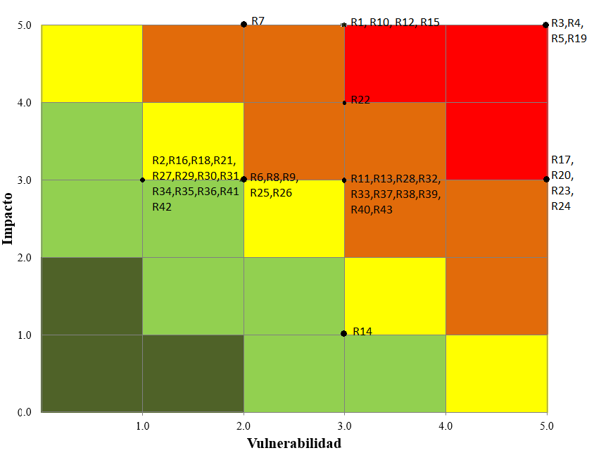
CONTENIDO
VERIFICACIÓN DE LA GUÍA METODOLÓGICA PROPUESTA PARA LA GESTIÓN DE RIESGO DE TIC
ANTECEDENTES
PROBLEMÁTICA /JUSTIFICACIÓN
OBJETIVOS
MARCO TEÓRICO
METODOLOGÍA DE INVESTIGACIÓN
PROPUESTA
VALIDACIÓN DE LA PROPUESTA
CONCLUSIÓN
RECOMENDACIÓN
Etapa 4: Evaluación del Riesgo
4 Riesgo muy altos
10 Riesgos altos
Notes:
Actividad 1: Valoración del riesgo
La valoración de los riesgos es el producto del impacto de la materialización de la amenaza y la probabilidad de que ocurra en la organización.
En la Tabla 40 se muestra el resultado de la evaluación del riesgo de los activos, de acuerdo con el cálculo cada riesgo se ubica en uno de los cinco grupos siguientes:
Resultado [1-2]: Muy Bajo
Resultado [3-4]: Bajo
Resultado [5-6-8-9]: Medio
Resultado [10-12-15-16]: Alto
Resultado [20-25]: Muy Alto
Actividad 2: Identificación de riesgos críticos
Para lograr identificar los riesgos críticos se priorizó aquellos que después de realizarse el cálculo se valorizaran en el grupo de Alto y Muy Alto, considerando que son riesgos que requieren de un tratamiento inmediato. En la siguiente figura se ubica cada riesgo de acuerdo con su evaluación.

Slide 23
CONTENIDO
VERIFICACIÓN DE LA GUÍA METODOLÓGICA PROPUESTA PARA LA GESTIÓN DE RIESGO DE TIC
ANTECEDENTES
PROBLEMÁTICA /JUSTIFICACIÓN
OBJETIVOS
MARCO TEÓRICO
METODOLOGÍA DE INVESTIGACIÓN
PROPUESTA
VALIDACIÓN DE LA PROPUESTA
CONCLUSIÓN
RECOMENDACIÓN
Etapa 4: Evaluación del Riesgo
Posibles controles
Plan de Contingencia y Continuidad
Procedimiento formal de administración de cambios
Políticas de seguridad sobre los respaldos de información.
Metodología de desarrollo de software
Notes:
Actividad 3: Selección de controles
En virtud de lo expuesto se considera que existen varios riesgos relacionados a la falta de políticas, procedimientos y control en la gestión, que pueden afectar la efectividad, eficiencia, confidencialidad, integridad, disponibilidad y confiabilidad de la información que se procesa. Por tanto, se sugiere trabajar en la implementación de controles que minimicen el riesgo de que se materialicen las vulnerabilidades anteriormente citadas. A continuación, se proponen los siguientes controles de acuerdo con el EGSI, el cual está basado en ISO 27002.
Para asegurar la continuidad de las operaciones, se debe implementar adecuadamente un esquema y políticas de respaldos de información con los recursos que actualmente se disponen; con el fin de minimizar el impacto sobre la pérdida sustancial de información; a la vez empezar con la elaboración del Plan de Contingencias y Continuidad (R1).
Se sugiere empezar a trabajar de manera urgente en un procedimiento formal de administración de cambios de sistemas, a fin de minimizar el riesgo de cambios no autorizados a los datos en el ambiente de producción (R3, R4, R22).
Con el propósito de mejorar el control de respaldos, se recomiendan las siguientes acciones: establecer políticas de seguridad sobre los respaldos de información considerando cual es la información crítica que será respaldada, implementar un procedimiento para verificar la integridad de la información cuando se obtienen los respaldos, además llevar un registro de los respaldos obtenidos especificando el tipo de respaldo, la frecuencia, las fechas de respaldo y la ubicación de los mismo (R5, R10, R15).
Para evitar la pérdida del código fuente de las aplicaciones desarrolladas, se recomienda implementar una metodología de desarrollo de software que tenga las fases mínimas: definición de necesidades, análisis y diseño de sistemas, desarrollo, pruebas, implantación y revisión posterior a la implantación. Las fases deben incluir: procedimientos de aprobación por parte de los usuarios, estándares de programación, políticas de entrenamiento a usuarios y procedimiento de paso a producción de las aplicaciones desarrolladas que contemple la implementación de un ambiente de prueba similar al ambiente de producción en los servidores del centro de datos. Además, se debe elaborar y archivar la correspondiente documentación (R12, R17, R19, R20, R23, R24).

Slide 24
CONTENIDO
CONCLUSIÓN
La familia ISO 27001 proporciona los requisitos para establecer, implementar, mantener y mejorar un SGSI basado en los criterios: integridad, disponibilidad y confiabilidad de la información en una organización. Por otro lado, la norma ISO 27005 dispone las directrices para realizar un análisis de riesgo más no una guía de implementación.
Se evidenció que la incorporación de la normativa internacional en entidades públicas encuestadas. Sin embargo, todavía es un reto debido a que los estándares fueron creados para empresas de otro contexto. Por otro lado, existe el compromiso por parte de las entidades públicas en implementar controles y planes de seguridad para salvaguardar la información.
ANTECEDENTES
PROBLEMÁTICA /JUSTIFICACIÓN
OBJETIVOS
MARCO TEÓRICO
METODOLOGÍA DE INVESTIGACIÓN
PROPUESTA
VALIDACIÓN DE LA PROPUESTA
CONCLUSIÓN
RECOMENDACIÓN

Slide 25
CONTENIDO
CONCLUSIÓN
La guía de gestión de riesgos de TIC propuesta está basada en la normativa ISO 27005 y aporta en detalle con múltiples formatos y escalas de evaluación para facilitar la identificación de los activos, sus vulnerabilidades, amenazas y controles.
Se realizó la comprobación de la hipótesis, siendo positiva debido a, que la elaboración e implementación de la guía metodológica permitió mejorar la administración de la seguridad de la información en la entidad del sector público, porque permitió la identificación de controles que posteriormente serán implementados de acuerdo con los recursos disponibles en la institución.
ANTECEDENTES
PROBLEMÁTICA /JUSTIFICACIÓN
OBJETIVOS
MARCO TEÓRICO
METODOLOGÍA DE INVESTIGACIÓN
PROPUESTA
VALIDACIÓN DE LA PROPUESTA
CONCLUSIÓN
RECOMENDACIÓN

Slide 26
CONTENIDO
RECOMENDACIÓN
Es recomendable que las entidades públicas adopten la guía metodológica y la establezcan formalmente como un proceso del departamento tecnológico con la finalidad de mejorar continuamente.
Debido al impacto cultural en el personal del área tecnológica que puede producirse al implementar la guía metodológica de gestión de riesgo de TIC, se recomienda la participación de los mismos durante las diferentes etapas, así como contar con la correspondiente comunicación de las medidas de tratamiento del riesgo a ser implementadas.
Es recomendable que las organizaciones que adopten la guía, luego de realizar la correspondiente evaluación se realice un análisis de factibilidad tanto técnica como económica y así priorice en un plan de tratamiento de riesgos los controles a implantarse en corto, mediano y largo plazo, debido a la inversión económica que puede ser necesaria para mantener la seguridad de la información.
ANTECEDENTES
PROBLEMÁTICA /JUSTIFICACIÓN
OBJETIVOS
MARCO TEÓRICO
METODOLOGÍA DE INVESTIGACIÓN
PROPUESTA
VALIDACIÓN DE LA PROPUESTA
CONCLUSIÓN
RECOMENDACIÓN

Slide 27
Gracias

